Slide 1
MİLLÎ EĞİTİM BAKANLIĞI İŞYERİ SAĞLIK VE GÜVENLİK BİRİMİ DAİRE BAŞKANLIĞI
2021

Slide 3
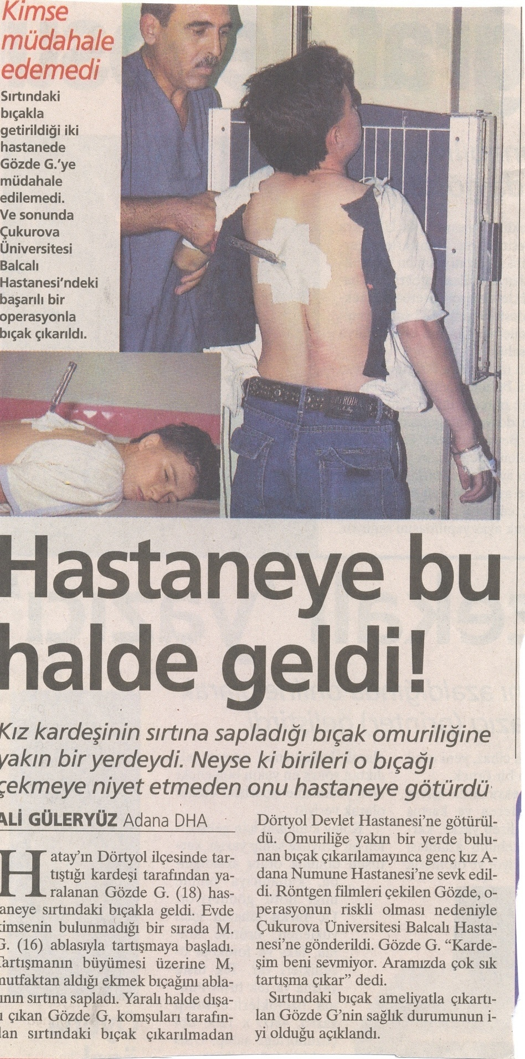

Slide 4
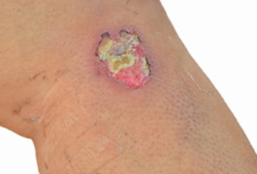
YARA
Yara, bir travma sonucu deri ya da mukoza bütünlüğünün bozulmasıdır.
Yaralanmaya bağlı derinin koruma özelliği bozulacağından enfeksiyon riski artar.

Slide 5
YARA ÇEŞİTLERİ
Kesik yaralar
Bıçak, çakı, cam vb. kesici aletlerle oluşan yaralardır.
Yara kenarları düzgündür.
Genellikle basit yaralardır.
Ezikli yaralar
Kütlesel cisimlerin (taş, yumruk, sopa vb.) şiddetli çarpması ile oluşur.
Yara kenarları eziktir.
Fazla kanama olmaz, ancak doku zedelenmesi ve hassasiyet vardır.

Slide 6
YARA ÇEŞİTLERİ
Delici yaralar
Uzun ve sivri aletlerle oluşur.
Derinliği önemlidir.
İç kısımdaki doku ve organlar zarar görebilir.
Tetanos tehlikesi vardır.
Parçalı yaralar
Çekme etkisiyle oluşur.
Saçlı deride sık görülür.

Slide 7
YARA ÇEŞİTLERİ
Mikroplu (kirli) yaralar
Gecikmiş yaralar (6 saatten fazla),
Dikişleri açılmış yaralar,
Kenarları düzgün olmayan yaralar,
Çok kirli ve derin yaralar,
Ateşli silahla olan yaralar,
Isırma ve sokma ile oluşan yaralar.

Slide 8
YARALANMALAR
Yaralanmaların genel belirtileri;
Ağrı,
Kanama,
Yara kenarının ayrılması.
!!! Tüm yaralanmalarda tetanos açısından önlem alınmalıdır.

Slide 9
YARALANMALARDA İLK YARDIM
Hasta/yaralının yaşam bulguları değerlendirilir (ABC).
Yaranın durumu değerlendirilir (oluş şekli, süresi, kanama durumu, yabancı cisim varlığı vb.).
Kanama durdurulur, yaranın üzeri kapatılır.
Hasta /yaralının sağlık kuruluşuna gitmesi sağlanır.
Tetanos konusunda uyarıda bulunulur.
Yaradaki yabancı cisme dokunulmaz!

Slide 10
CİDDİ YARALANMALAR
Kenarları 2-3 cm’den daha fazla ayrılmış olan,
Kanaması durdurulamayan,
Kas ve kemiğin göründüğü,
Delici aletle oluşan,
Yabancı cisim saplanmış olan,
İnsan ve hayvan ısırıkları,
Görünürde iz bırakma ihtimali olan yaralar.

Slide 11
CİDDİ YARALANMALARDA İLK YARDIM
Yaraya saplanan cisimler çıkarılmaz.
Yarada varsa kanama durdurulur.
Yara içi kurcalanmaz.
Yara temiz ve nemli bir bezle örtülür.
Yara üzerine bandaj uygulanır.
Tıbbi yardım istenir (112).

Slide 12
DELİCİ GÖĞÜS YARALANMALARI
Belirtiler;
Yoğun ağrı,
Solunum sıkıntısı,
Morarma,
Kan tükürme,
Yarada ‘nefes alıyor’ görüntüsü.

Slide 13
DELİCİ GÖĞÜS YARALANMALARINDA İLK YARDIM
Hasta/ yaralının bilinci kontrol edilir.
Yaşam bulguları (ABC) değerlendirilir.
Yaranın üzeri tercihen plastik bir poşet vb. sarılmış bezle kapatılır.
Nefes alma sırasında yaradan hava girmesini önlemek, nefes verme sırasında havanın dışarı çıkmasını sağlamak için yara üzerine konan bezin bir ucu açık bırakılır.

Slide 14
DELİCİ GÖĞÜS YARALANMALARINDA İLK YARDIM
Bilinci açık ise hasta/ yaralı yarı oturur pozisyonda tutulur.
Hasta/yaralıya ağızdan hiçbir şey verilmez.
Hasta/yaralının yaşam bulguları sık sık kontrol edilir.
Şok önlemleri alınır.
Tıbbi yardım istenir (112).

Slide 15
DELİCİ KARIN YARALANMALARI
Karın bölgesindeki organlar zarar görebilir.
İç ve dış kanamaya bağlı şok gelişebilir.
Karın tahta gibi sert ve çok ağrılı ise durum ciddidir.
Bağırsaklar dışarı çıkabilir.

Slide 16
DELİCİ KARIN YARALANMALARINDA İLK YARDIM
Hasta/yaralının bilinci kontrol edilir.
Hasta/yaralının yaşam bulguları değerlendirilir.
Dışarı çıkan organlar içeri sokulmaya çalışılmaz. Üzerine geniş, nemli ve temiz bir bez örtülür.

Slide 17
DELİCİ KARIN YARALANMALARINDA İLK YARDIM
Bilinç yerinde ise sırt üstü pozisyonda bacaklar bükülmüş olarak yatırılır.
Isı kaybını önlemek için hasta/yaralının üzeri örtülür.
Ağızdan yiyecek ya da içecek verilmez.
Yaşam bulguları sık sık izlenir.
Tıbbi yardım istenir(112).

Slide 18
DELİCİ KARIN YARALANMALARINDA İLK YARDIM

Slide 20
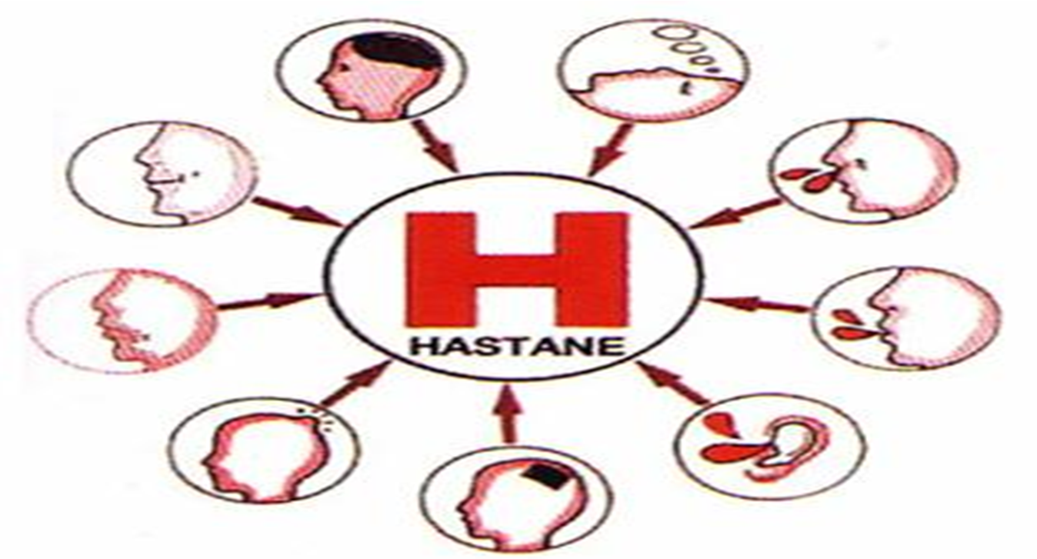
KAFATASI VE OMURGA YARALANMALARI

Slide 21
KAFATASI VE OMURGA YARALANMALARI
Trafik kazalarında ölümlerin %80’i kafatası ve omurga yaralanmaları sonucu oluşmaktadır.
Bel kemiğindeki yaralanmalarda omurgada ani sıkışma ya da ayrılma meydana gelebilir.

Slide 22
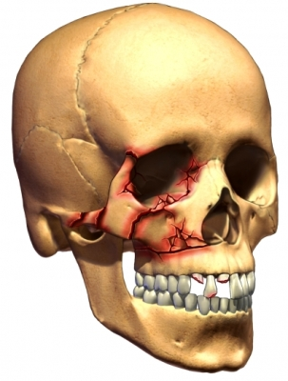
KAFATASI VE OMURGA YARALANMALARI
Çeşitleri;
Saçlı deride yaralanmalar
Kafatası- beyin yaralanmaları
Kafatası kırıkları
Yüz yaralanmaları
Omurga (bel kemiği) yaralanmaları

Slide 23
KAFATASI VE OMURGA YARALANMALARI
Nedenleri;
Yüksek bir yerden düşme,
Baş ve gövde yaralanmaları,
Otomobil ve bisiklet kazaları,
Spor ve iş kazaları,
Yıkıntı altında kalma.

Slide 24
KAFATASI VE OMURGA YARALANMALARI
Belirtiler;
Bilinç düzeyinde değişmeler,
Hafıza değişiklikleri ya da hafıza kaybı,
Baş, boyun ve sırtta ağrı,
El ve parmaklarda karıncalanma ya da his kaybı,
Vücudun herhangi bir yerinde tam ya da kısmi hareket kaybı,

Slide 25
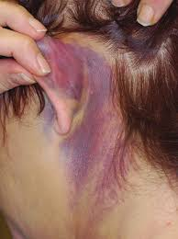
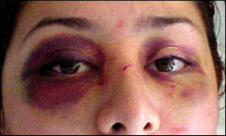
KAFATASI VE OMURGA YARALANMALARI
Baş ya da omurgada şekil bozukluğu,
Burun ve kulaktan beyin omurilik sıvısı ve kan gelmesi,
Baş, boyun ve sırtta dış kanama,
Sarsıntı,
Denge kaybı,
Kulak ve göz çevresinde morluk.

Slide 26
KAFATASI VE OMURGA YARALANMALARI
Hastada hiçbir belirti yoksa bile;
Yüz ve köprücük kemiği yaralanmalarında,
Tüm düşme vakalarında,
Trafik kazalarında
Bilinci kapalı tüm hasta/ yaralılarda,
Kafatası ve omurga yaralanması var olduğu düşünülmelidir!

Slide 27
KAFATASI VE OMURGA YARALANMALARINDA İLK YARDIM
Bilinç ve diğer yaşam bulguları değerlendirilir.
Tıbbi yardım için 112 aranır.
Bilinç açıksa hasta/ yaralının hareket etmemesi sağlanır.
Herhangi bir tehlike söz konusu ise ayaklarından tutularak düz pozisyonda sürüklenir.

Slide 28
KAFATASI VE OMURGA YARALANMALARINDA İLK YARDIM
Hasta/ yaralının olay yerinde, taşıma ve sevki sırasında baş-boyun - gövde ekseninin bozulmamasına ve sarsıntıya maruz kalmamasına dikkat edilmelidir.
Tüm yapılanlar ve hasta/yaralı hakkındaki bilgiler kaydedilip gelen ekibe bildirilmelidir.
Hasta/ yaralı asla yalnız bırakılmamalıdır.

Slide 29
